Slide 1
Array Location Uncertainty in Imaging Radar: SAR vs. MIMO-SAR 2018 IEEE MTT-S International Conference on Microwaves for Intelligent Mobility (ICMIM)
Babak Mamandipoor, Thomas Teisberg, Siavash Kananian, Amin Arbabian
EE Department, Stanford University, Stanford, CA 94305
Email: bmamandi@stanford.edu

Slide 2
Mover os elementos da antena no espaço, sintetizando uma abertura virtual maior da antena (SAR)- implementado mais em aeronaves, mas agora também em aplicações radar automóveis.
MIMO-SAR oferece melhor resolução
Experiência com SIMO, SAR,MIMO.

Slide 3
Experimental Results of Passive SAR Imaging Using DVB-T Illuminators of Opportunity IEEE GEOSCIENCE AND REMOTE SENSING LETTERS, VOL. 13, NO. 8, AUGUST 2016
Damian Gromek, Student Member, IEEE, Krzysztof Kulpa, Senior Member, IEEE, and
Piotr Samczy´nski, Senior Member, IEEE

Slide 4
Vantagem da geometria bistática( separação entre transmissor e recetor a bordo da plataforma) é que um alvo pode ser observado de diferentes ângulos.
Tecnologia de radar passivo já é conhecida por mais de 70 anos devido à experiência de Arnold Wilkins and Robert Watson-Watt in Daventry, U.K
Radares passivos não necessitam de alocar espetro eletromagnético uma vez que não emitem energia- “green” para o ambiente.
Considerado o melhor iluminador-DVB-T relativa alta potência (10-100kW)- largura de banda de 7.6Mhz para 1 canal-resolução de até 20m.

Slide 5
Processamento de sinal para DVB-T:
1.Cancelamento do eco direto do sinal refletido, cada sinal direto e refletido é dividido em blocos pequenos, o eco direto é removido do refletido em todos os blocos- usar filtro adaptativo (block based porque é fácil de implementar em hardware e software).- Clean algorithm.
2. range compression- através da cross-correlation function
3. cross-range compression ( SAR image através de back-projection algorithm).

Slide 6
NOVEL ALGORITHM FOR HIGH RESOLUTION PASSIVE RADAR IMAGING WITH ISDBT DIGITAL TV SIGNAL IGARSS 2018
1Weike Feng, Student member, IEEE, 2,3Jean-Michel Friedt, 1Grigory Cherniak,
and 2Motoyuki Sato, Fellow, IEEE

Slide 7
DTTB( Digital terrestrial television broadcasting) tem sido muito estudado devido à sua função de ambiguidade, cobertura terreste larga, potência de transmissão elevada e emissão contínua.
Uso de múltiplos canais de TV para obter largura de banda suficiente para uma melhor resolução, contudo o espaçamento na frequência entre estes causa side-lobe levels( devido às gaps de frequência) na direção do alvo.- solução low rank matrix no documento.
High level side-lobes provocam um desvanecimento de deteção dos alvos mais fracos.

Slide 8
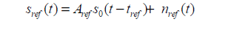
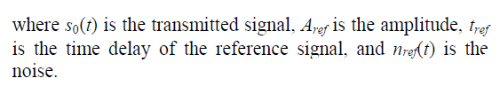
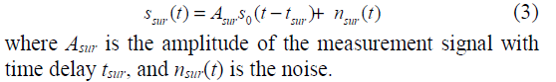
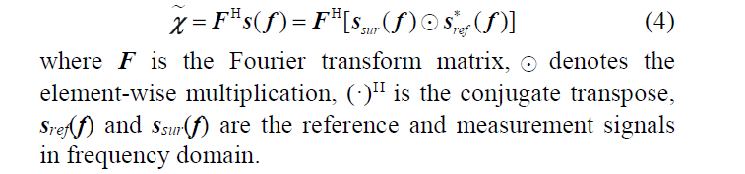
Exemplo de processamento passivo usando 6 canais TV:
Sinais: sinal de referência
Sinal de medida:
O tempo de intervalo entre dois sinais é calculado através da cross-correlation implementado pela FFT. Estimado com alta resolução, mas com high level side-lobes.

Slide 9
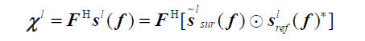
Processamento passivo:
Retirar a forte influência do sinal de referência do sinal de medida- extensive cancelation algoritm [11].
Cross-correlation process
Imagem dos alvos- back-projection algorithm

Slide 10
Passive SAR imaging using a satellite pulsed radar as an illuminator of opportunity IRS 2012, 19th International Radar Symposium, May 23-25, Warsaw, Poland
P. Samczynski, K. Kulpa
Institute of Electronic Systems
Warsaw University of Technology
Warszawa, Poland
psamczyn@elka.pw.edu.pl

Slide 11
Uso do satélite como iluminador, recetor radar passivo
SAR ativo e passivo
Desenvolvimento de algoritmos SAR passivo.
A resolução em distância no SAR passivo é dada por (1)
Cross range resolution (2)
Exemplo de fórmulas do radar a bordo do satélite, alvo em terra.
Processamento SAR passivo- 1-compressão em distância (correlação entre raio refletido e sinal direto- quando sinal transmitido não é bem conhecido / ou/ usar matched filtering – todos os dados do transmissor têm de ser conhecidos). 2-correção distância e fase.3-remover sinal direto do refletido (usar clean processing) 4-cross-range compression (FFT). 5- passar para domínio cartesiano

Slide 12
Tempo de integração- tempo de iluminação do alvo pelo satélite.
Cross-range resolution dos passive radars é metade dos active radars.
Simulação radar feita com o programa Raw Radar simulator.

Slide 13
SAR/ISAR Imaging In Passive Radars 2016 IEEE Radar Conference (RadarConf)
P. Samczynski, K. Kulpa, M.K. Baczyk, D. Gromek
Institute of Electronic Systems
Warsaw University of Technology
00-665 Warszawa, Poland
e-mail: psamczyn@elka.pw.edu.pl

Slide 14
Tecnologia cada vez mais desenvolvida (radares passivos) devido ao baixo custo dos componentes em hardware.
Passive radars= PCL (passive coeherent location)
O radar passivo tem uma característica única, todos os alvos são iluminados continuamente, logo os ecos são usados não só para deteção mas também para imagem.
Equações do radar passivo
Iluminadores de oportunidade que permitem atingir a maior resolução na distancia bistática : WIFI- 40Mhz, LTE-20Mhz-Contudo , ainda é pouca distancia de deteção devido à baixa potência de transmissão.
O que permite obter melhor alcance de deteção- FM-RADIO 200Khz –deteção até 1.5km(1 canal).
DVB-T permite o melhor compromisso entre resolução em distancia e distância de deteção-100km com resolução de até 20m-7.6Mhz (1 canal)
Comparação de diferentes iluminadores e este compromisso na figura.

Slide 15
Cross-range resolution depende do tamanho da antena do iluminador de oportunidade . A antena para DVB-T é de poucos centímetros , o que permite uma cross-range resolution a um nível que pode ser comparado com um radar ativo.
A melhorar- resolução. Possivel através de utilização de geometria multiestática-receber dados do alvo em vários angulos, ou em DVB-T vários canais espaçados.
2008- radar passivo a bordo de aeronave
2014-radar passivo a bordo da aeronave para criar imagens SAR.

Slide 16
Simultaneous Active and Passive SAR imaging – first results 2020 WARSAW UNIVERSITY OF TECHNOLOGY
Damian Gromek, Piotr Samczyski, Krzysztof Radecki, Jdrzej Drozdowicz, Krzysztof Stasiak
Institute of Electronic Systems
Warsaw University of Technology
Warsaw, Poland
dgromek@elka.pw.edu.pl

Slide 17
Radar SAR passivo utiliza vários iluminadores de oportunidade (DVB-T,WIFI, GSM,LTE,…)
SAR ativo Começou no começo dos anos 50, geometria monoestática, recetor e transmissor sincronizados.
SAR ativo em comparação com o passivo: resolução alta,não depende de emissões externas, processamento rápido, resultados são obtidos automaticamente- melhor para aplicações civis
SAR passivo melhor para aplicações militares, mais difícil de detetar porque não tem emissão- geometria bi-estática.
Experiencias com radar ativo e passivo, passivo apenas se consegue ver estruturas altas , ativo ve tudo, devido uso de diferentes bandas e também às diferentes geometrias usadas.

Slide 18
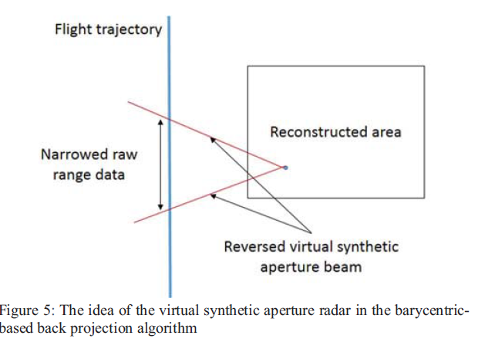
Processamento SAR passivo:
fast barycentric backprojection algorithm (BBPA) is used for processing [20]: A ideia deste algoritmo é a criação de um feixe sintético virtual com ponto de partida no ponto reconstruído. O feixe virtual ilumina a trajetória de voo, reduzindo imenso a quantidade de cálculos. A narrowed raw range data- Utilizado para a reconstrução da imagem. Posteriormente estes dados são integrados.

Slide 19

DÚVIDAS
CPI- coeherent process interval- Tempo em que o alvo está a ser iluminado.
Bins(domínio da frequência)- após o processamento do sinal recebido temos um processamento em 2D: cross-range: slow-time, percurso da navegação do avião –doppler bin
Range: fast-time- distância ao alvo
Nos SAR , antenas mais pequenas melhor, impulsos longos melhor- resolução.
Iluminadores de oportunidade do espaço são os melhores.

Slide 20
Microwave Imaging Using the Kirchoff Migration Algorithm 05 August 2015
João Felício, Carlos Fernandes, Jorge Costa

Slide 21
Kirchoff migration algorithm – The wave transmitted by the antenna travels trough the medium until some of its energy is reflected by the target. Reflected wave is received by the antenna with phase- -2jknd
K= 2π/λ d= distance
N= Refractive index of the travelling medium
This algorithm considers a search area, which it knows where the target is, each point of that area is considered a possible scatterer. When dscan=dtarget- it exists a target on that area.
Each target has “tailing”Effect –”espalhamento do objeto”- uma cauda

Slide 22
Tese sénica

Slide 23
SDR-que consiste num sistema de comunicações rádio onde as
funções que seriam definidas por componentes físicos (hardware), são agora definidas
por software
Iluminador de Oportunidade- Sinal a utilizar (terrestres ou espaciais).
Diferenças entre DAB, FM,SFN, vantagens,…
SFN- menor confiança
Github com bastante informação, MATLAB, DVBT na zona de lisboa e setúbal.
Detetar alvos a grandes distâncias –sinais
elevada potência-VHF/UHF

Slide 24
Cross-correlation- diferença entre o sinal direto do iluminador de oportunidade e o sinal refletido no alvo em função do delay time ou bistatic range e o desvio de doppler.
ISAR- radar estático, alvo em movimento.
DVB-T dos melhores iluminadores de oportunidade, maior largura de banda.
Diagrama de blocos do ISAR.
Capítulo 4 importante- processamento sinal
Simulação de antenas- toolbox antenna designer
Se existirem mais Doppler cells a Direct FFT é mais eficiente,
enquanto se o contrário se verificar, a Correlation FFT torna-se mais eficiente.
(4.3) –Cálculo da 2D-CCF com bi-static range, cross correlation e doppler, mas muito pesada para computador. – 3 soluções- DIRECT FFT, CORRELATION FFT, BATCHES ALGORITHM

Slide 25
Direct FFT e correlation FFT-mais eficientes que o cálculo da 2D-CCF- mas dependem de range ou doppler cells. E ainda muito pesadas.-otimizam o cálculo ao longo de uma dimensão.
Batches algorithm o melhor, mais leve, pequena perda de SNR.Divisão do sinal direto e o refletido em segmentos (batches).
Função de ambiguidade permite analisar as propriedades do sinal.
Quanto maior o tempo de integração e maior o nº de amostras,melhor a relação sinal ruído.

Slide 26
Passive Radar Imaging Using DVB-S2 2017 IEEE
Stefan Brisken, Matteo Moscadelli, Viktor Seidel and Christoph Schwark

Slide 27
Utilization of DVB-S and DVB-S2 as iluminator of opportunity, for SAR and ISAR imaging. Implication on signal processing.
Elevada largura de banda necessária para uma resolução aceitável.Por isso poucos iluminadores de oportunidade são utilizados para SAR/ISAR.
DVBT BW- 8Mhz-permite uma resolução de 37.5m
Primeiras imagens com DVB-T para imagem range-doppler [1].
DVB-S canais (transponders) – BW 32Mhz- frequência central entre 10.7 GHZ e 12.75 GHZ. O que faz com que range e cross-range resolution sejam melhores que DVBT.
Além disto, o espetro DVB-S tem muitos transponders ,até nos sítios menos habitados,e ao contrário do DVBT, a densidade de potência não varia significativamente para diferentes elevações dentro da atmosfera.

Slide 28
O problema é que a densidade de potência na superfície da Terra é tipicamente mais baixa para DVB-S limitando a operação de DVB-S ISAR. Primeira experiência Radar passivo DVB-S [3].
[4] propriedades do sinal.
Os dados do satélite (um transponder) são arranjados numa sequência PLFRAMES. Na forma:
Código:PLHEADER(sem alteração, tem sempre o mesmo código digital, é repetido várias vezes)-PLFRAME( baralhado com um código).
Depois existe a modulação do sinal digital:QPSK-, 8PSK-, 16APSK ou 32 APSK.
Depois um filtro cosseno muda o espetro- ficando com BW 30-40MHZ (1).
Depois o sinal é convertido para a carrier frequency – com um peak EIRP de 53 dbw.

Slide 29
Resolução em distância (2)- recetor bistático.
Na Europa satélites geoestacionários têm uma elevação de cerca de 30º, por isso para um recetor no chão o angulo bistático mínimo é também 30º(ângulo entre transmissor e recetor visto do alvo). Resolução em distancia com estes valores =4.9m.Enquanto que para o mesmo ângulo bistático usando um canal com 8MHZ BW- temos uma resolução de 19.4m para DVBT.
Exemplo para o transponder Astra 19.2º- transmite entre 10.7-12.75 GHZ. BW do espetro 4-8 MHZ. Permite processar o sinal de múltiplos transponders com 2GHZ BW.
Resoluçaõ em dopller ou cross range é expectável ser 10-15 vezes maior do que DVBT para o mesmo ângulo de integração.
Distância de não ambiguidade: Para QPSK- 336 KM. 8PSK- 221 KM.

Slide 30
O sinal direto não é normalmente sujeito a interferências e devido à ausência de picos periódicos não é estritamente necessário descodificar e reconstruir este sinal direto,mas pode ser considerável eliminar a contribuição do ruído.
O sinal vindo de um alvo,na presença da interferência por múltiplos satélites pode ser modelado por (6)
APR (8) calcular contribuições das interferências por outros satélites.APR cresce à medida que aumentam o nrº de satélites.APR aumenta também com aumento do CPI.Contudo, os símbolos DVBS não afetam APR.
Das experiências verifica-se que cross-range resolution é comparável com KU ISAR ativo, mas em range apenas permite uma estimativa das dimensões do alvo.

Slide 31
Performance Analysis of Bistatic Forward-looking 2017 IEEE SAR with DVB-S Illuminators for Navigation
Chao Ma, Jianchao Yang, Hong Gu, Weimin Su, Xiaohu Zhang

Slide 32
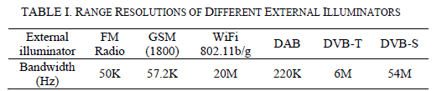
DVBS- tem resolução suficiente para ser usado em navegação nos aviões. SAR com DVBS.
Vantagens do DVBS: 24 horas de disponibilidade- satélite geoestacionário. Grande cobertura- a largura do feixe é grande e a potência radiada é alta.
EIRP- EQUIVALENT ISOTROPIC RADIATED POWER- dos DVBS está entre 33DBW e 59DBW.
Exemplo de DVBS-APSTAR-5- EIRP entre 45 dbw e 59dbw.
É possível combinar múltiplas sub-bandas de DVBS para obter maior resolução.
Obter SNR, (1,2,3,4).
Cálculos

Slide 33
Multi-band passive radar imaging using satellite illumination
D. Cristallini, I. Pisciottano, H. Kuschel
Passive Radar and Anti-jamming Techniques Dept.
Fraunhofer FHR
Wachtberg, Germany
diego.cristallini@fhr.fraunhofer.de

Slide 34
MAPIS (Multi-chAnnel Passive ISAR for military application)
Dois subsistemas diferentes dentro do sistema: um para direção da antena e outro para imaging.
PCL- Passive coherent location- radar bistático que utiliza iluminadores de oportunidade.
Vantagens de radares passivos: 1. Considerados “green radars” pois não introduzem poluição eletromagnética no ambiente.
2. De baixo custo, pois apenas precisam de um recetor, cujo hardware é mais facilmente encontrado no mercado.
3. Posição do navio mais difícil de estimar.
ISAR- inverse synthetic aperture radar.
Vantagem de um radar passivo, com satélites como iluminadores de oportunidade para o ISAR é a acessibilidade de um sinal de banda larga sobre áreas extensas mesmo fora de costa. Contudo o sinal é fraco no recetor, logo a necessidade de maiores tempos de integração e ganhos elevados na antena de receção.

Slide 35
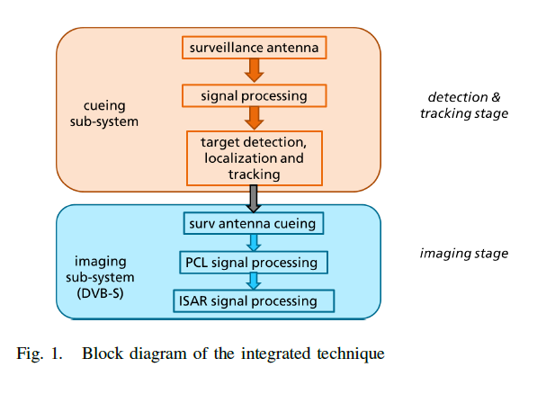
Radares passivos baseados em iluminadores satélites não são adequados para operar em modo busca.
ISAR: Longos tempos de integração são usados para percecionar o alvo de diferentes ângulos. Normalmente utilizado quando já se conhece a posição do alvo de modo a que um pencil surveillance beam possa ser criado
DVB-S2 permite sinais de banda larga. Tem uma infraestrutura de comunicação que não é fácil de fazer cair, vantajoso em situações de combate.
EM CENÁRIO MILITAR, modo operacional e silencioso:
Tarefas de deteção e classificação de alvos:
Deteção: Grande volume de procura de potenciais alvos. O alvo tem de ser continuamente seguido em coordenadas cartesianas.

Slide 36
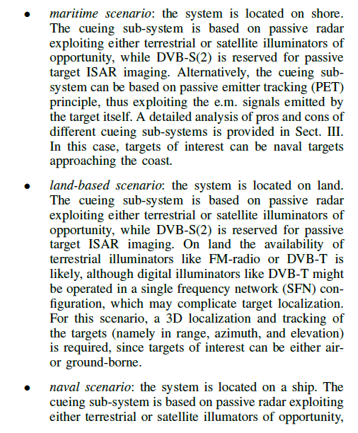
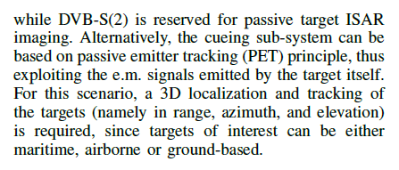
Fase de deteção tem de ser silenciosa (passiva) e cumprir os seguintes requisitos: operação em tempo real ( deteção, localização ) / localização do alvo eficaz ( o alvo tem de ser localizado em 3D com uma accuracy igual ou superior do que a largura do feixe da antena DVB-S. / Confiança e acessibilidade ( usar sinais acessíveis em áreas alargadas e sempre operacional).
Cenários possíveis:

Slide 37
Diferentes iluminadores de oportunidade:
Terrestres:
Radar passivo baseado em FM-rádio: larga acessibilidade e potência de transmissão razoável. Contudo a modulação é analógica logo a largura de banda efetiva instantânea depende do conteúdo do programa a ser transmitido. Teste revelam deteção de alvos a longa/média distância. Estrutura de Broadcast é terrestre, logo facilmente destruída em questão de conflitos.
Radar passivo baseado em DAB/DVB-T: Modulação OFDM (largura de banda e características da função de auto-ambiguidade constantes). Operam em SFN ( single frequency network) onde múltiplos transmissores em sítios diferentes transmitem o mesmo sinal ao mesmo tempo. Distância de deteção inferior a FM
Radar passivo baseado em iluminadores satélite: Larga cobertura mesmo em zonas remotas. Dificil de destruir em zona de combate.
Têm um EIRP (Equivalent isotropic radiated power) = 40- 50 dBW em órbitas altas

Slide 38
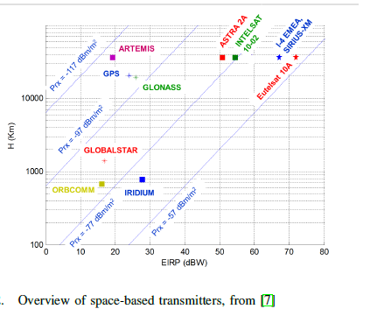
Ex de satélites:
Transmissores : GEO (Geostationary Earth Orbits) longos tempos de integração
Low Earth Orbit (LEO)- possível detetar alvos em movimento devido à reduzida distância destes elementos.
Neste caso é necessário uma constelação ( Globastar ou Iridium) para garantir uma uma cobertura contínua . Contudo estas constelações dependem das comunicações pessoais ,logo a efetiva presença de sinal depende fortemente do número de utilizadores. Constelações do GNSS como GPS, GLONASS e GALILEO oferecem características semelhantes. Resumindo, estes iluminadores não são uma escolha admissível.
Como melhor alternativa, o geoestacionário Eutelsat 10ª, fornece maior EIRP e largura de banda adequada. Foi lançado em 2009 ( DVB-SH ) banda S.
Sinais DVB-SH são bons por: Nível de potência , OFDM, área de cobertura, facilidade de operação.
Contudo, tem uma grande incerteza de acessibilidade no futuro porque o standard DVB-SH foi substituído por LTE ( long term evolution) para recepções móveis de comunicação digital.

Slide 39
PET ( Passive emitter tracker): Baseado na receção de ondas eletromagnéticas emitidas pelo próprio alvo. Posteriormente recebidas por múltiplas antenas e processados de acordo com o tempo de chegada dos sinais( TDOA). Permite deteção mesmo off-shore e de média a longa distância. Contudo como requer sinais do próprio alvo, é impossível de detetar se o alvo for passivo. Apenas fornece direção em ângulo ( azimute) não fornece elevação por exemplo. Requer requisitos elevados de hardware. Como a frequência transmitida pelo alvo é desconhecida, o subsistema PET tem de escutar em frequências alargadas do espetro.

Slide 40
Improved Passive SAR Imaging With DVB-T Transmissions
Yue Fang , George Atkinson, Alp Sayin, Jie Chen , Senior Member, IEEE, Pengbo Wang , Member, IEEE,
Michail Antoniou , Senior Member, IEEE, and Mikhail Cherniakov

Slide 41
Passive SAR com DVB-T apesar de não ter cobertura global e ter uma resolução modesta ( 8Mhz para um canal DVB-T= resolução em distância de 20m) é um sistema promissor devido à elevada potência de transmissão .O que permite imaging a elevada distância e tem baixa frequência normalmente UHF caracterizada pelos efeitos de propagação indiretos.
Maior parte dos sitemas DVB-T SAR usam canais separados para o sinal direto e o sinal refletido , no qual o sinal direto é usado para range compression .
Neste artigo, o sinal direto é omitido. Provoca maior complexidade no hardware .
Técnicas de CLEAN para remover o sinal direto = Estas ainda não foram extensamente testadas, o que se faz é um canal para cada sinal.
Irregularidades no movimentos das plataformas são corrigidas por autofocus routines.
Problemas nas formas de onda de DVB-T ( Pilot Signals).

Slide 42
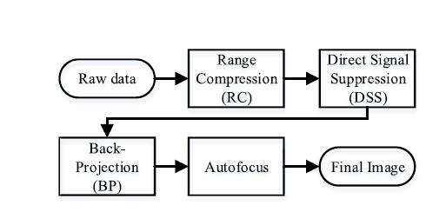
Processamento de sinal: Rascunhos em folha à parte
RC PROCESSING
Depois do RC existem vários peaks de amplitude devido à presença de pilot signals. Contudo são suprimidos devido a várias razões: Para um único símbolo DVB-T , a amplitude das ambiguidades é quase 20dB abaixo do main peak.O sinal direto é 40-60 dB acima do sinal refletido. No artigo detalhes de como a influências dos pilotos não é importante para imaging perfomance.
B. DSS PROCESSING
Suprimir o sinal direto baseado em técnicas CLEAN. Modelo apresentado é uma alteração ao CLEAN.
Composto em três partes :feature extraction (red dashed line), matrix correlation coefficient calculation (blue
dashed line), and image subtraction (purple dashed line)

Slide 43
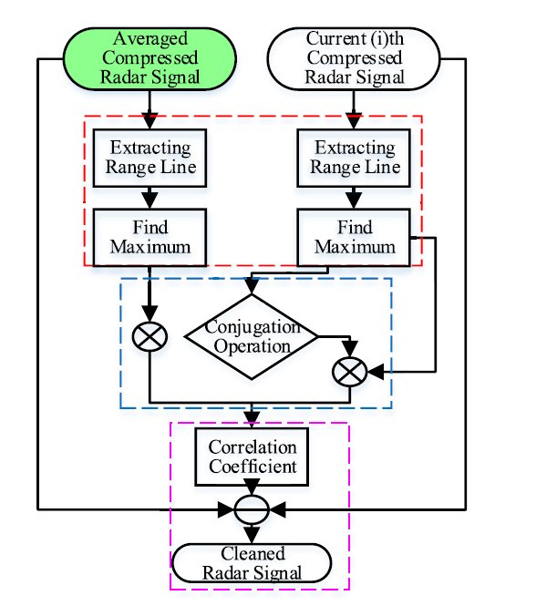
.Objetivo é o retângulo verde.
Neste caso inicialmente são gravados vários sinais ao longo do tempo, onde o objetivo é que o sinal direto permaneça quase intacto, enquanto que os ecos refletidos não. É feito o avereging, onde sai um sinal de referência.
O sinal direto desta forma é removido sem conhecimento prévio da forma de onda do sinal direto ou uso de um canal dedicado .
C. BPA PROCESSING
Utilizado para comprimir ecos em azimute. Fórmulas em anexo.

Slide 44
D. AUTOFOCUS PROCESSING
Devido ao voo instável das aeronaves, existem erros que perturbam a formação da imagem. Apesar do GPS ser utilizado nestas plataformas não é preciso o suficiente para a formação de imagens.

Slide 45
Image formation for Synthetic Aperture Radar using MATLAB
Supervisor: Zhishun She
Author: Mireia Cequiel Mir

Slide 46
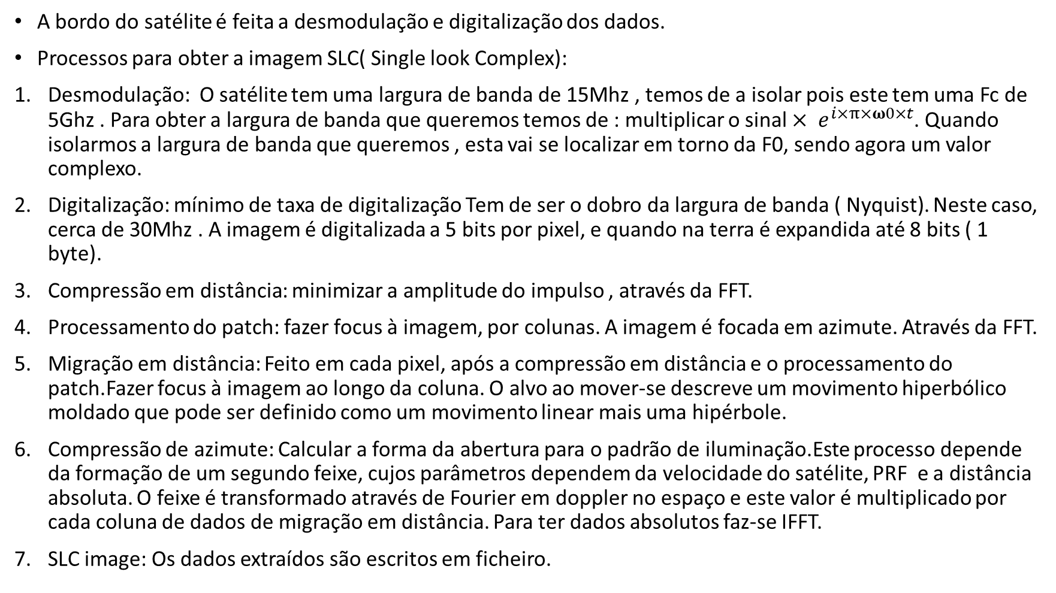
A bordo do satélite é feita a desmodulação e digitalização dos dados.
Processos para obter a imagem SLC( Single look Complex):
Desmodulação: O satélite tem uma largura de banda de 15Mhz , temos de a isolar pois este tem uma Fc de 5Ghz . Para obter a largura de banda que queremos temos de : multiplicar o sinal $× e^{i×π×ω0×t}$. Quando isolarmos a largura de banda que queremos , esta vai se localizar em torno da F0, sendo agora um valor complexo.
Digitalização: mínimo de taxa de digitalização Tem de ser o dobro da largura de banda ( Nyquist). Neste caso, cerca de 30Mhz . A imagem é digitalizada a 5 bits por pixel, e quando na terra é expandida até 8 bits ( 1 byte).
Compressão em distância: minimizar a amplitude do impulso , através da FFT.
Processamento do patch: fazer focus à imagem, por colunas. A imagem é focada em azimute. Através da FFT.
Migração em distância: Feito em cada pixel, após a compressão em distância e o processamento do patch.Fazer focus à imagem ao longo da coluna. O alvo ao mover-se descreve um movimento hiperbólico moldado que pode ser definido como um movimento linear mais uma hipérbole.
Compressão de azimute: Calcular a forma da abertura para o padrão de iluminação.Este processo depende da formação de um segundo feixe, cujos parâmetros dependem da velocidade do satélite, PRF e a distância absoluta. O feixe é transformado através de Fourier em doppler no espaço e este valor é multiplicado por cada coluna de dados de migração em distância. Para ter dados absolutos faz-se IFFT.
SLC image: Os dados extraídos são escritos em ficheiro.

Slide 47
Relativamente à história, Graham em 1974 foi o primeiro a demonstrar interferometric SAR utilizando uma aeronave. Usou duas antenas verticais separadas, e recebeu simultaneamente sinais refletidos do terreno.Neste caso, a soma vetorial dos dois sinais poduziu um padrão de nulos correspondente a ângulos de depressão juntamente com informação de distância e elevação.
Goldsten e zebker em 1987 usaram duas antenas horizontais separadas, para receberem sinais refletidos da superfície do mar em movimento para medir a velocidade radial. Eles processaram as imagens separadas para formar duas imagens complexas. Conseguiram posteriormente provar que o movimento radial de uma superfície refletida provoca uma diferença de fase entre as duas imagens que é proporcional à distância percorrida .
Gabriel e Goldstein em 1988 foram os primeiros a demonstrar que com uma simples antena conseguiriam recolher dados em dois passos diferentes do shuttle imaging radar.

Slide 48
Neste caso, deve ser considerado a frequência doppler. Isto pois, o sinal que vai ser recebido na terra não segue uma trajetória linear devido ao movimento da terra e do próprio satélite. O movimento do satélite provoca uma mudança real na frequência da onda, enquanto que o movimento do observador apenas produz uma mudança aparente na frequência.
Dois tipos de radar : RAR ( real aperture radar) e SAR ( synthetic aperture radar).
RAR:
Rar ou radares não coerentes são controlados pela dimensão física da antena. É um radar ativo. O radar à medida que vai emitindo, vai recebendo reflexões de alvos mais distantes, que vão tornar-se a direção em distância do radar. Quando o próximo impulso é transmitido o radar já se moveu um pouco e uma nova tira de terreno vai ser iluminada. Estas tiras sequenciais de terreno são gravadas lado a lado para obter a direção em azimute. A imagem é um array de duas dimensões. A resolução em distância para distâncias curtas é fraca. Funciona bem para baixas altitudes ou baixos comprimentos de onda. A resolução da imagem é determinada pelo próprio comprimento da antena, para reduzir a largura de banda do sinal emitido a antena tem de ter várias vezes o tamanho do comprimento de onda.
SAR:
SAR ou radares coerentes geram imagens de alta resolução. Abertura sintética é resultado de consecutivos sinais que são transmitidos e recebidos numa antena de pequenas dimensões que se move ao longo de uma órbita ou plano de voo. Para processar o sinal é utilizada a magnitude e a fase do sinal recebido.Estes sensores operam na região das micro-ondas . A atmosfera terrestre é praticamente transparente na região das microondas . Isto torna o SAR possível mesmo em condições de nevoeiro e chuva.
O responsável pela formação da imagem, devido às ondas refletidas ,em micro-ondas são as propriedades dielétricas e geométricas dos alvos.
No sar, devido ao longo comprimento de onda do sinal, é possível penetrar na vegetação e até mesmo na terra até alguma profundidade.
A largura do feixe determina a resolução em azimute. O comprimento do impulso determina a resolução em distancia.

Slide 49
Resolução em distância: basicamente determinado pelo tempo que o eco demora a ir e voltar ao satélite. Quando refletido no chão, depende apenas da duração do impulso e não da altura do satélite.
Resolução em azimute: perpendicular à distância. Não depende da altura do satélite apenas depende do feixe. Radares SAR produzem resoluções em azimute finas pelo facto do comprimento das antenas ser pequeno.
Aplicações SAR:
Militares:
Reconhecimento e vigilância uma vez que os SAR conseguem providenciar imagens dia e noite .Distinguir características do terreno.Não proliferação de armas químicas , biológicas e nucleares.
Nos oceanos:
Deteção de alterações nos oceanos devido a acidentes ou atividades ilegais. Deteção de navios, derrames de óleo. Deteção de correntes e ventos devido às reflexões na superfície do oceano. Em águas pouco profundas, é capaz de detetar topografia. Detetar as camadas de gelo, espessura e concentração.
Em terra:
Monitorização da terra, uma vez que os SAR penetram nas nuvens nas áreas mais problemáticas. Especificações geológicas e geomorfológicas uma vez que as ondas penetram na vegetação.
Na atmosfera
Níveis de ozono em toda a atmosfera.

Slide 50
InSAR:
Capaz de identificar a altura do objeto , através da fase de cada pixel. Utiliza a diferença de fases entre duas imagens para estimar. Cada pixel é a soma de duas componentes: a fase específica: relacionada com a natureza da superfície, e a diferença que resulta da distância entre o radar e a superfície. Posterioremente, a fase específica é eliminada , resultando apenas a diferença entre fases.

Slide 51
Tese Goulão

Slide 52
tecnologia SAR tem como objetivo sintetizar uma abertura de antena muito maior do que a abertura real da antena para produzir imagens de radar de alta resolução.
SAR são colocados a bordo de satélites ou aeronaves. Os sistemas airborne, apresentam, relativamente aos spaceborne, as vantagens de serem mais flexíveis na sua capacidade de deslocalização e de captação de dados, em qualquer lugar a qualquer momento, visto que a geometria de visualização e cronograma de captação de dados do spaceborne são limitados pelo padrão da sua órbita. No entanto, apresentam a desvantagem de serem influenciados por variações de velocidade, movimentos da aeronave e condições atmosféricas adversas, carecendo de equipamento adicional de navegação e de correção dos movimentos. Por outro lado, como vantagem, os sistemas spaceborne não são afetados por movimentos bruscos, apresentando órbitas muito estáveis, necessitando de correção geométrica apenas para os efeitos de rotação e da curvatura da Terra, e ainda, a vantagem de poder captar imagens mais rapidamente, numa área maior e com geometria de visualização mais consistente.
Vantagens SAR:
Âmbito civil:
• Observação terrestre e técnicas de observação contínua; • Observação marítima e atividades correspondentes, • Impacto em desastres ambientais
DInSAR (interferometria diferencial) técnica de medição de diferentes fases pela combinação de duas imagens de radar obtidas por dois satélites em diferentes datas de aquisição.
O Sentinel 1a e Sentinel 1b- Satélites que permitem a antecipação de eventuais deslizamentos de terra, de inundações, terramotos, erupções vulcânicas e outros fenómenos naturais que através de imagens sequenciais (conhecer ou registar sequências de acontecimentos durante ou à posteriori de um evento), afere com precisão e num curto espaço de tempo onde, quando, qual a amplitude dos danos. É completada com a disponibilização da informação com acesso em qualquer parte do globo de forma muito célere e oportuna

Slide 53
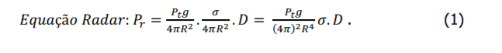
Fundamentos teóricos SAR:
Os SAR obtêm dados de uma faixa de terreno de grandes dimensões, paralela à trajetória de voo, que após processamento formam imagens de alta resolução
Equação de um radar normal
Equação radar de um sar

Slide 54
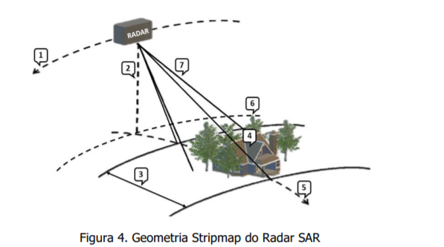
Geometria radar SAR:SM
1-Direção em azimute
2-Distância ao Nadir
3-Largura de feixe visível (Swath width)
4- pegada (footprint)
5- Direção em alcance do radar, a partir do Nadir ( Ground Range)
6-Projeção em terra do percurso que o satélite efetua
7- alcance (slant range)
O conceito de abertura sintética, baseia-se então em simular uma antena de maiores dimensões, uma vez que o sistema vai processar todos os dados recolhidos sobre cada alvo que iluminou
O interesse de simular uma antena de maiores dimensões é a melhoria da resolução, ou seja, quanto maior for a abertura da antena, menor será o feixe de resolução

Slide 55
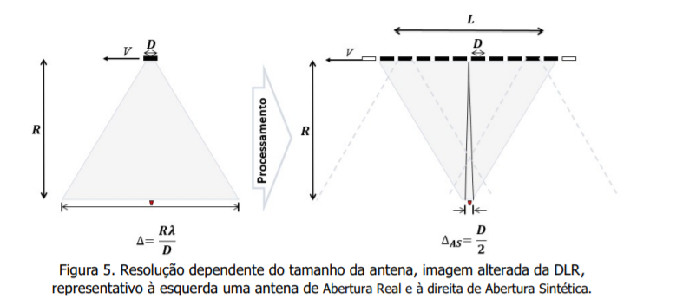
D- Comprimento da antena
L- antena de maiores dimensões, abertura sintética.
Diferentes geometrias de aquisição: mais conhecidas:
stripmap mode (SM); SAR interferométrico; Spotlight; SAR Inverso; SCANSAR
SM: a antena ilumina uma faixa de terreno e recolhe dados continuamente, com um ângulo de nadir e um ângulo de azimute fixos. No caso do SENTINEL-1, por exemplo, o modo SM adquire dados com uma largura de faixa visível de 80Km e com uma resolução de 5m por 5m.
InSar (Sar interferométrico): Medições feitas de dois ou mais varrimentos do tipo stripmap, com compensação da fase, que altera devido à diferença de tempo dos dados obtidos em cada varrimento e às diferenças na topografia do terreno. As medições poderão ser feitas pelo mesmo satélite ou através de satélites diferentes e fazerem exatamente o mesmo percurso. Esta geometria tem várias aplicações tais como, modelos de elevação digital, obter alterações na topografia, e fazer avaliações de riscos sobre estruturas terrestres

Slide 56
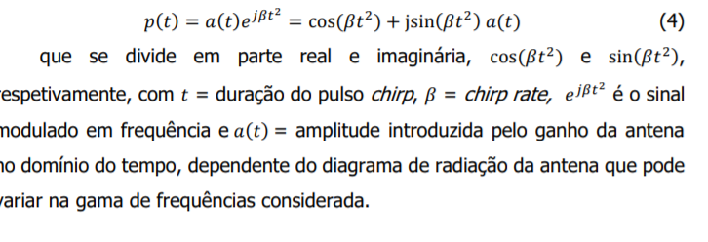
3. Spotlight: o radar possui uma antena com capacidade de alterar a sua posição, mecânica ou eletronicamente, para iluminar uma zona de interesse durante um maior intervalo de tempo sintetizando assim uma antena de maiores dimensões. Neste sentido, dado que o sistema deteta o alvo muito mais cedo e deixa de o ver muito depois, a fase vai aumentar logo a resolução aumenta significativamente (em slow-time torna-se muito maior enquanto em fast-time se mantém). Note-se que a abertura é tão grande quanto o tempo que estamos a iluminar, logo o limite é a nossa capacidade mecânica ou eletrónica e mais uma vez, a topografia do terreno também impõe limitações. Esta geometria é utiliza quando o objetivo é obter maior resolução de uma zona específica.
4. Isar (Sar inverso): as imagens de alta resolução são extraídas de antena estática e a deteção é feita através do movimento do alvo relativamente à antena, processando os dados de forma coerente.
5. SCANSAR :Geometria é utiliza quando se pretende ter maiores faixas, o objetivo é aumentar o alcance enquanto se ilumina a superfície, ou seja,obter um footprint maior, alterando o ângulo de iluminação 𝜃𝑖, e juntar a informação mais dispersa. Neste caso a resolução em azimute torna-se menor.
Processamento SAR: Processamento em alcance: utilizam-se técnicas de compressão de impulso, ou seja, transmite-se um impulso mais longo no tempo, com modulação em frequência (chirp), de potência baixa. O sistema transmite um impulso de banda larga:

Slide 57
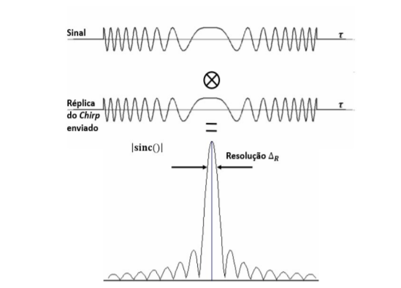
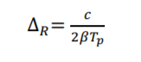
Na receção estreita-se o sinal (Pulse Compression), ou seja, o pulso é comprimido, através da correlação com a função de referência, simulando assim, um pulso com tempo menor, que permite manter níveis de resolução semelhantes aos radares convencionais
Resolução=
Processamento em alcance o chirp é obtido pela modulação.

Slide 58
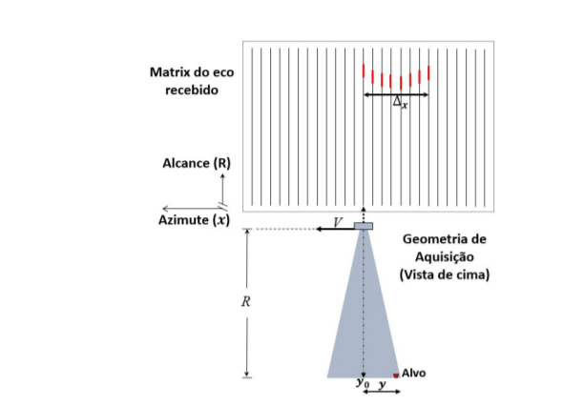
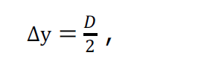
Processamento em azimute:O processamento em azimute vai ser influenciado pelo movimento da antena, à velocidade V, na direção de azimute. Durante o tempo correspondente à abertura sintética (L) o radar recolhe informação, em azimute e alcance, dos diferentes ecos, e armazena-os numa matriz 2D
Surge uma curvatura dos alvos na matriz 2D, por isso é que é necessário processamento em azimute. Isto resulta na desfocagem da imagem.
Para solucionar este problema faz-se uma multiplicação pela fase.
Processamento em azimute o chirp é obtido pela geometria.
Resolução em azimute:

Slide 59
𝜃𝑖- ângulo entre alcance e Nadir.
𝜃𝑖 muito elevados- a largura de faixa visível vai ser muito extensa, o que provoca efeitos de sombra e mais deformações na imagem.
𝜃𝑖 muito reduzidos- a reflexão vai ter valores muito elevados o que diminui a discriminação da imagem.
Fatores que afetam a imagem:
Ruído ( Speckle): Os ecos são distribuídos aleatoriamente pelos diferentes elementos presentes nas
células de resolução. A soma coerente das suas amplitudes e fases provoca fortes
flutuações que seguem uma distribuição única e exponencial.
Deslocamento em elevação: a deslocação relativamente ao ponto nadir. O deslocamento aumenta com a diminuição do ângulo de incidência. A forma de corrigir esse efeito é através de conhecimento do terreno
independente do processo. Este efeito acontece sobretudo com alvos de grande altura como montanhas, prédios, entre outros
Foreshortening: Efeito que ocorre quanto mais íngreme uma superfície é ou maior o ângulo de incidência do radar, que provoca um deslocamento do topo do alvo relativamente à sua base. Sinal do topo chega antes do da base, logo o alvo é visto deitado.
Layover: À semelhança do foreshortening também o layover é um deslocamento do topo relativamente à base, mas provocado pela altura mais pequena dos alvos e ângulos menores de incidência do radar. Oposto do foreshortening, deitado no sentido contrário.
Efeito de sombra (Radar shadow): Quando a incidência do sinal ao embater num alvo provoca reflexão e a parte por trás do alvo deixa de ser visível ao radar pelo que vai criar uma zona sem informação porque não teve sinal recebido, logo, na imagem aparece como uma sombra.

Slide 60
Vídeo YT https://www.youtube.com/watch?v=-n1bRgVFafA

Slide 61
SDR e radar Passivo- Detetar distância e velocidade dos alvos
REF- sinal direto MEAS- sinal medido
Principais Questões:
Dois DVBT, um conectado à antena de referência e outro à antena de medida.
Estes têm de estar síncronos em Freq e tempo
Para sincronismo em frequência – Remover dithering no PLL
Nunca parar datastream uma vez que delay do tempo é incerto ao início mas constante.

Slide 62
Vídeo YT https://www.youtube.com/watch?v=jXziMuTNhV8

Slide 63
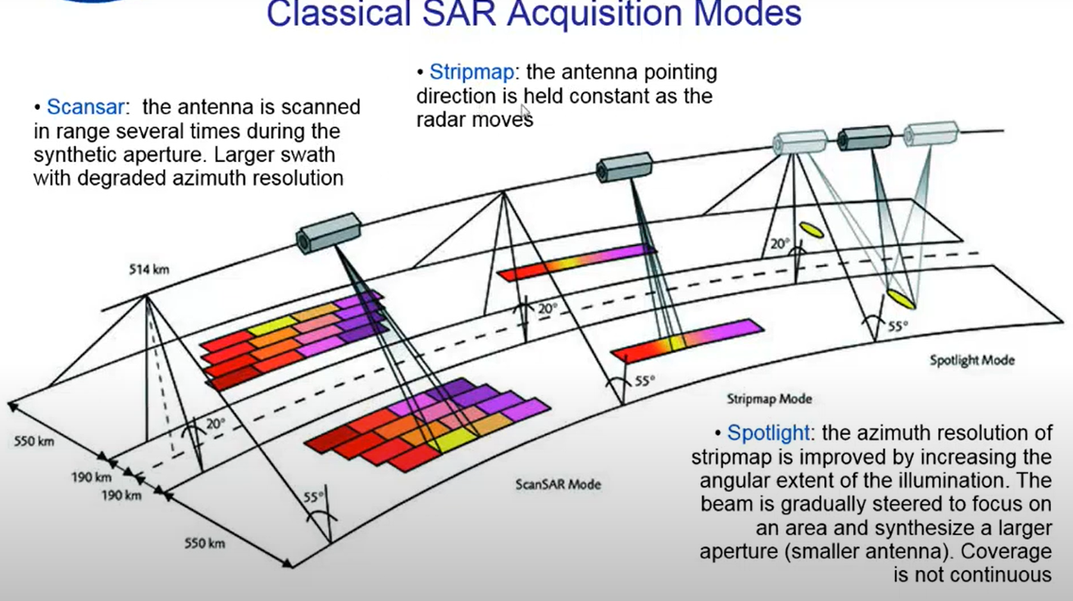
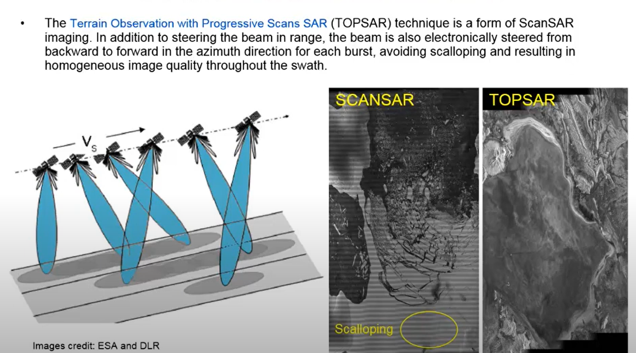
Geometrias de aquisição

Slide 64
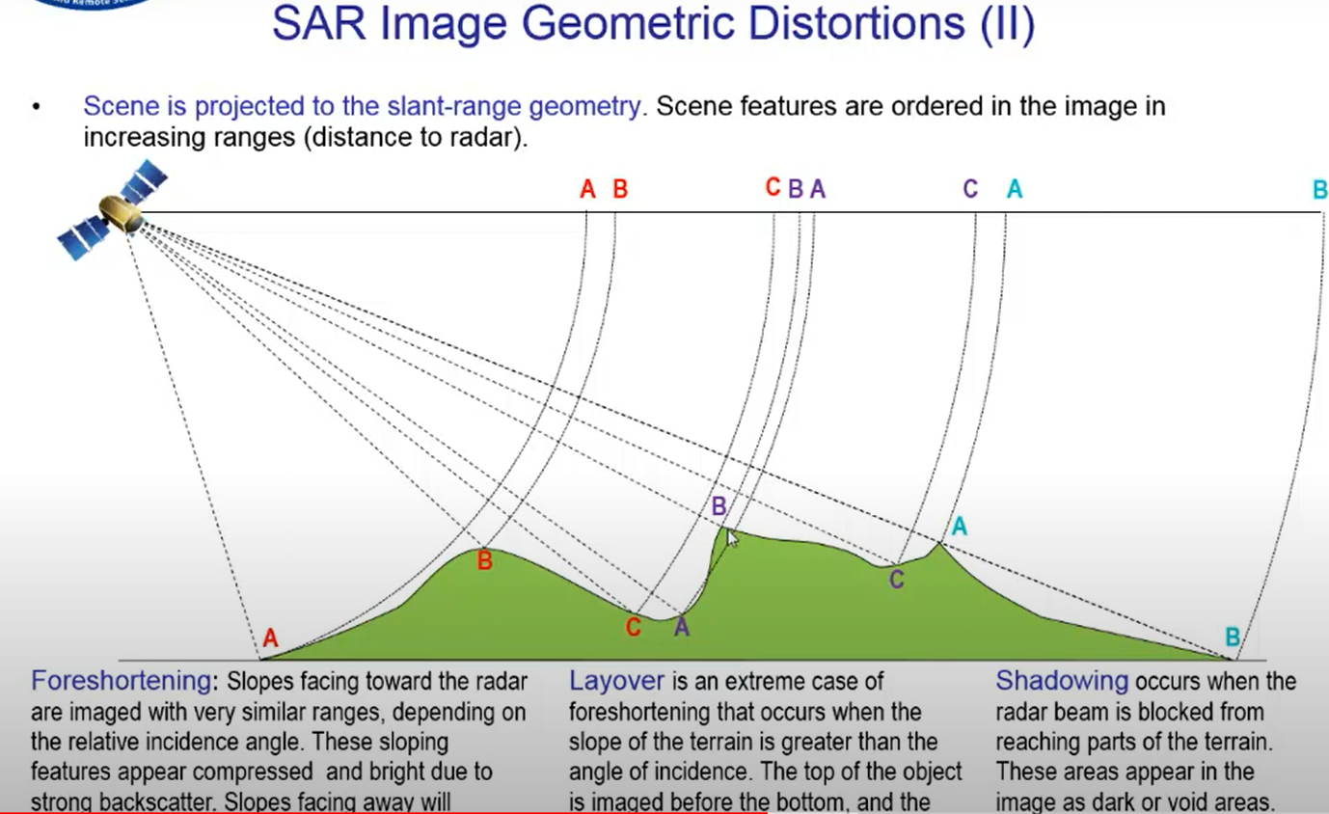
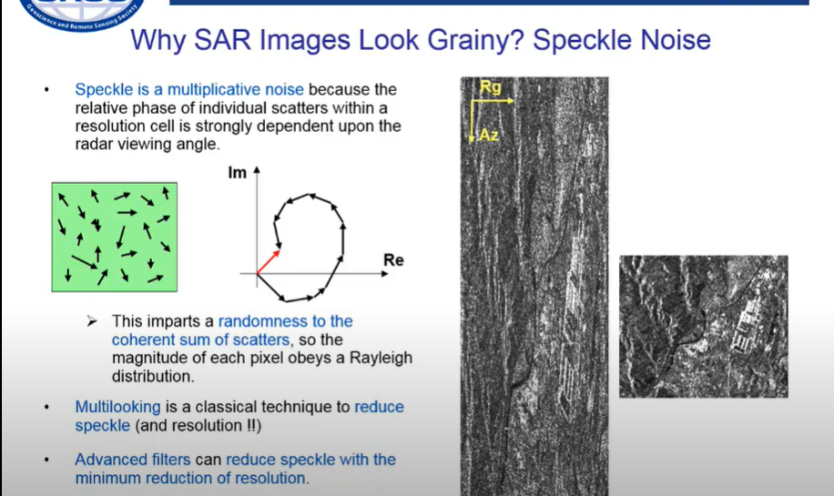
Fatores que afetam a imagem

Slide 65
PASSIVE RADAR ACTIVISTS https://www.thalesgroup.com/en/worldwide/aerospace/case-study/passive-radar-activists

Slide 66
O que é diferente do radar passivo é que não necessita do seu próprio transmissor ,pois usa muitas das diferentes fontes existentes de energia eletromagnética, simplesmente ouve o sinal refletido.
Deteções de forma passiva têm sido utilizadas desde a segunda guerra mundial ,quando os operadores usavam headsets para ouvir os aviões inimigos.
Vantagens: Difíceis de detetar pelos meios convencionais. Sensores eletrónicos não os conseguem detetar uma vez que estes não trasmitem o próprio sinal.
Não têm transmissores próprios a gerar calor, não podem ser detetados pelas assinaturas térmicas.
Antenas são geralmente pequenas, maior nível de discrição é uma grande vantagem ,pois os inimigos não as conseguem ver e não sabem que estão a ser detetados.
Facilmente montados, não utilizam a própria frequência ,logo não é necessário requisitar uma banda do espetro.

Slide 67
What is Synthetic Aperture Radar? https://earthdata.nasa.gov/learn/backgrounders/what-is-sar

Slide 68
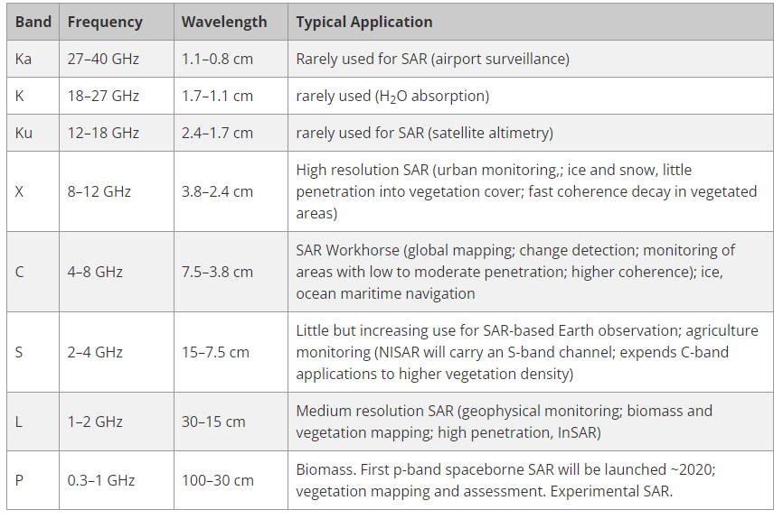
SAR processa a energia refletida após interagir com a Terra, de acordo com as suas características, tais como estrutura e humidade.
Maior a antena,maior a resolução.

Slide 69
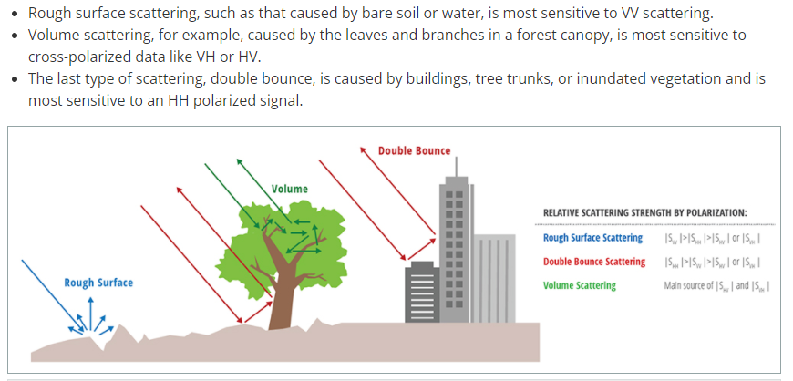
Tipos de polarização e reflexão:
Bandas utilizadas vão influenciar estas reflexões:

Slide 70
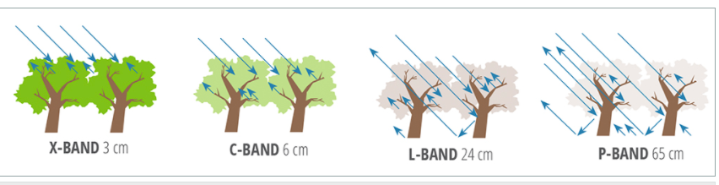

Slide 71
Passive Coherent Locator History and Fundamentals STO-EN-SET-243

Slide 72
Radar Technology Encyclopedia (Electronic Edition) David K. Barton Sergey A. Leonov Editors Artech House Boston•.London

Slide 73
Electromagnetic Waves and Antennas Sophocles J. Orfanidis Rutgers University

Slide 74
TARGET DETECTION AND IMAGING ON PASSIVE BISTATIC RADAR SYSTEMS Rasim Akın Sevimli September, 2014

Slide 75
STRIPMAP ACTIVE SAR IMAGE FORMATION
https://www.mathworks.com/help/radar/ug/stripmap-synthetic-aperture-radar-sar-image-formation.html?s_tid=mwa_osa_a

Slide 76
Usar uma forma de onda linear FM (LFM)- banda larga no tempo e pequena potência.
Fast- time: a duração de operação para cada impulso.
Slow-time: instâncias de tempo a que cada impulso é transmitido durante o caminho de voo.
PRF: tem duas implicações: Determina a maximous unambiguous range e serve de sampling frequency na cross-range direction.
PRF muito baixo: Para atingir uma maximous unambiguous range elevada , temos uma maior duração de impulsos , resultando em menos impulsos numa determinada zona.
PRF muito elevado: a cross-range sampling é atingida resultando numa range curta.
PRF deve ser : < 2x doppler frequency

Slide 77
Cancellation of clutter and multipath in passive radar using a sequential approach
F. Colone, R. Cardinali, P. Lombardo
INFOCOM Dpt.
University of Rome “La Sapienza”
Rome, Italy 2006

Slide 78
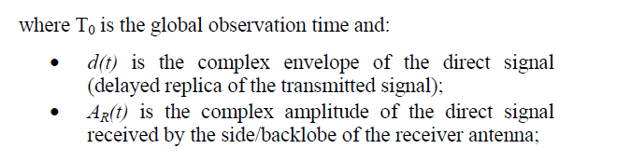
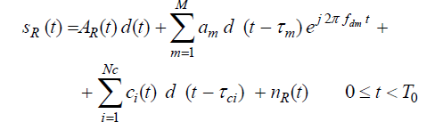
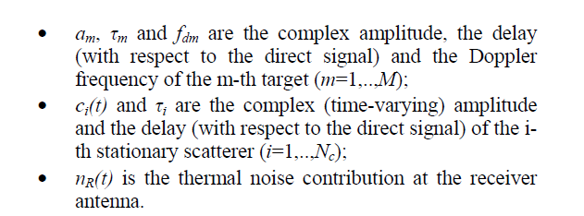
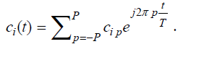
A forma de onda é geralmente contínua, baixos valores de potência para obter altos valores de tempo de integração de modo a ter um rácio aceitável de SNR.
Side-lobes costumam ser elevados e não muito mais baixos do que o pico , logo os ecos de alvos são mascarados.
Sinal recebido:
Amplitudes complexas,

Slide 79
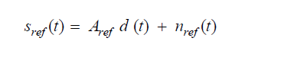
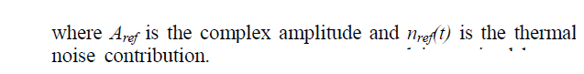
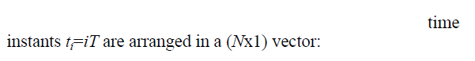
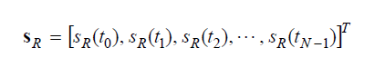
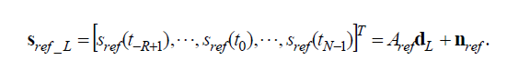
Sinal no canal de referência:
O sinal direto é recebido pelo main lobe da antena de receção, livre de ecos de alvos e ruído recebidos pelos lobos secundários.
Amostras recolhidas no canal de referência:
Posteriormente,recolhidas N+R-1 amostras do sinal.

Slide 80
Software defined radio for noise and passive RADAR processing J.-M Friedt FEMTO-ST Time & Frequency, Besan¸con, France

Slide 81
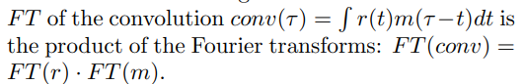
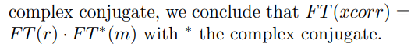
Para identificar cópias de um sinal de referência é melhor utilizar um matched filter. Implementado como a correlação do sinal de referência e os sinais medidos.
A implementação prática da correlação no tempo é feita através da convolução da FFT.
Contudo a diferença entre convolução e correlação é diferente apenas na direção do tempo no segundo termo, e como mudar o sinal do argumento de um número complexo é apenas fazer o seu complexo conjugado, conclui-se que:

Slide 82
GNU RADIO
https://wiki.gnuradio.org/index.php/Guided_Tutorial_Introduction

Slide 83
Ferramenta utilizada para desenhar, simular sistemas rádio reais e altamente capazes.
Muito utilizados para aplicações reais, como processamento de aúdio, comunicações móveis , sistemas radar, redes GSM,…
SDR ( Software defined Radio) processa o sinal analógico e leva-o a ser processado por um software( PC).

